Slide 1
AIDT 초등 수학
- 5,6학년 수학 / 놀이를 더하다 -

Slide 2

수학_5-1-6_놀이를 더하다_직사각형 보물 탐험대
교사/학생
No | UI Description
1 | 슬라이드 버튼
직사각형 보물 탐험대
모둠을 구성한 다음 대표 기기로 활동해요!
인원
2명
준비물
놀이판, 자, 주사위, 색연필

Slide 3

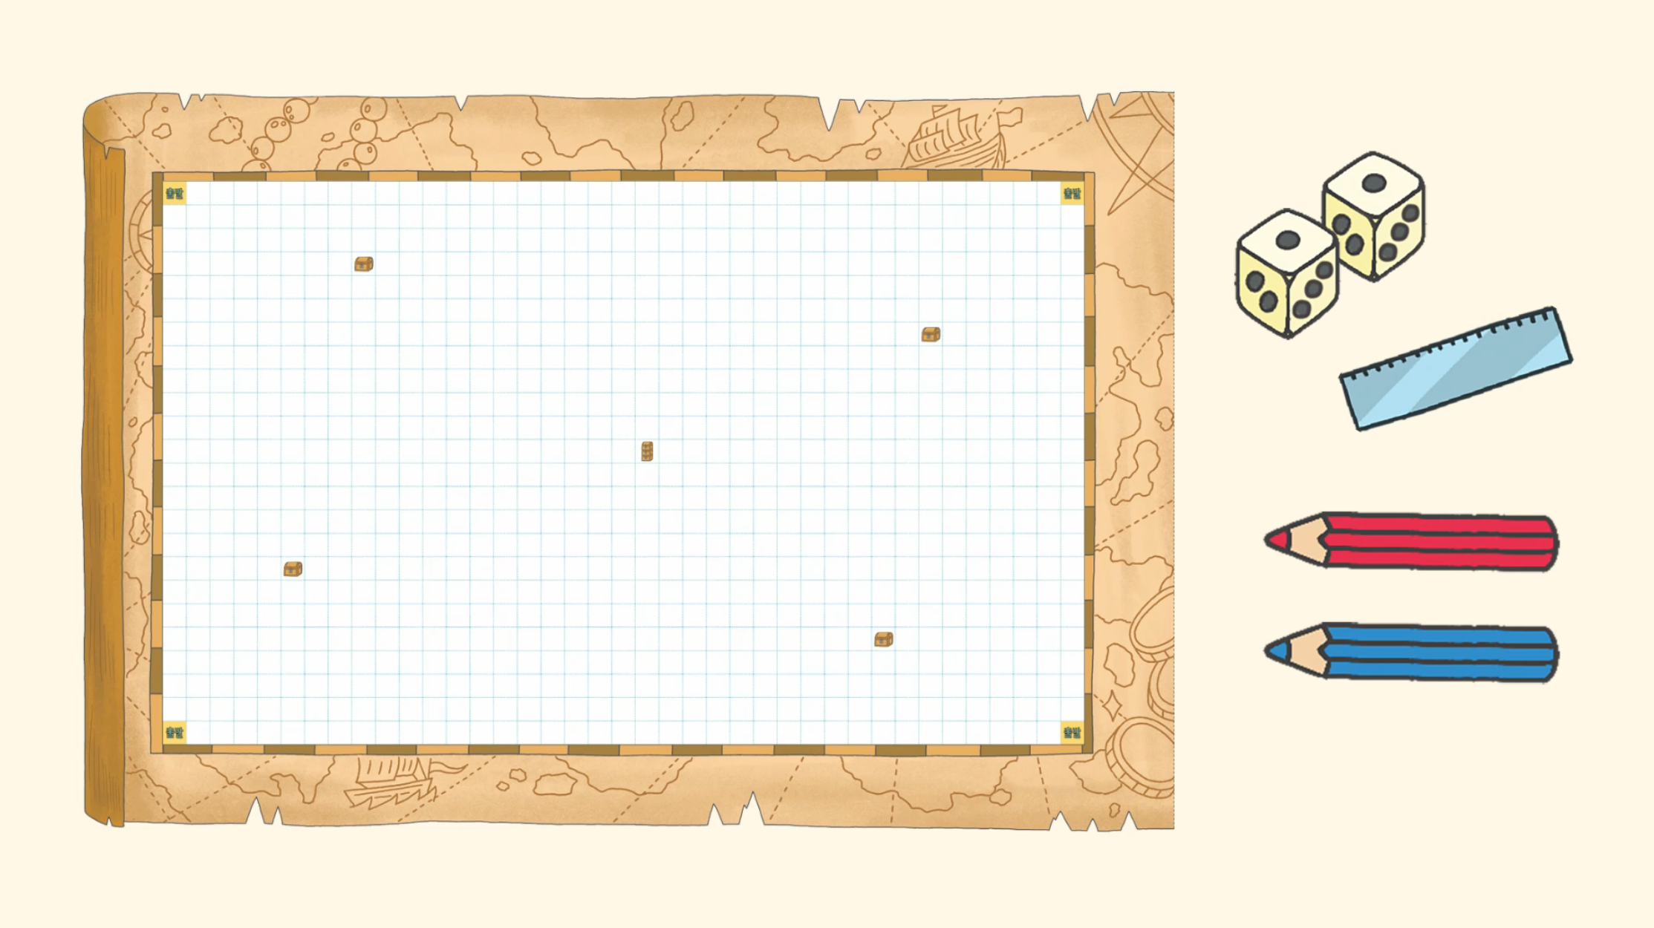
수학_5-1-6_놀이를 더하다_직사각형 보물 탐험대
교사/학생
교사/학생
놀이판의 빈칸 중 원하는 칸에 각자 보물을 1개씩 더 그립니다.

Slide 4

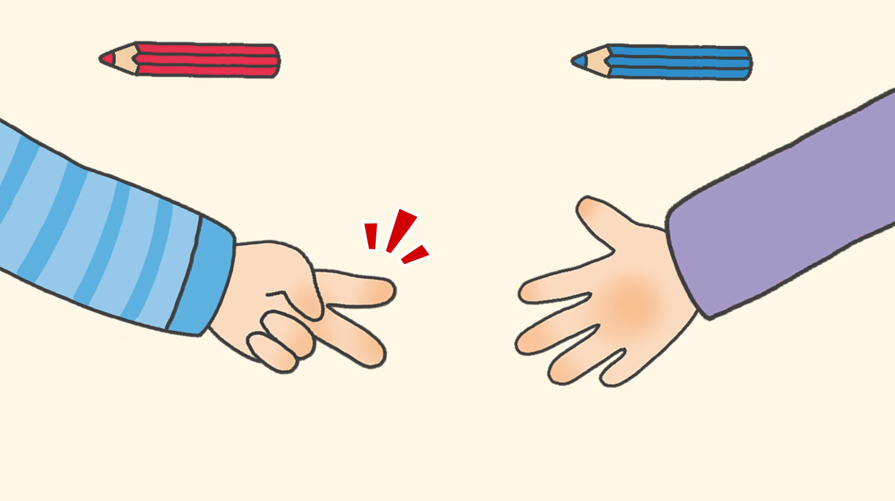
수학_5-1-6_놀이를 더하다_직사각형 보물 탐험대
교사
교사
No | UI Description
1 | 버튼을 누르면 모둠 구성 기능이 팝업으로 노출
2 | 슬라이드 버튼
3 | 페이지 네비게이션
4 | 활동 영상 버튼 클릭 시 팝업에서 영상 재생
4
1
자신의 색연필 색을 정한 후 가위바위보로 놀이 순서와 출발 위치를 정합니다.
활동 영상
2
1
모둠 구성하기
3

Slide 5
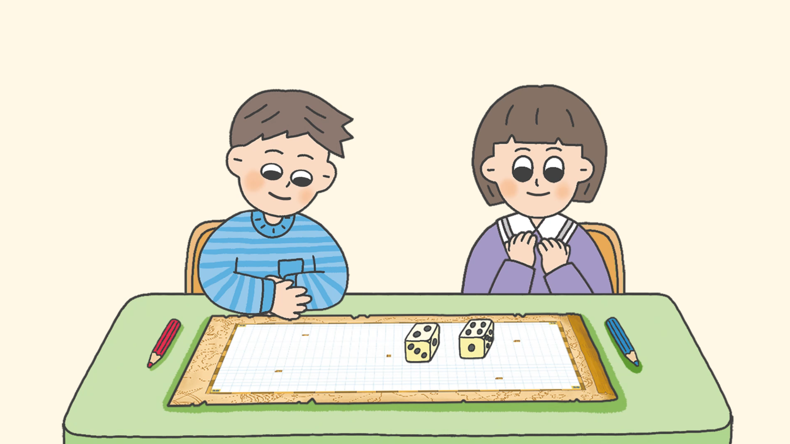
수학_5-1-6_놀이를 더하다_직사각형 보물 탐험대
교사
교사
2
정한 순서에 따라 주사위 2개를 동시에 던진 후 나온 눈의 수를 곱합니다.
활동 영상
모둠 구성하기

Slide 6
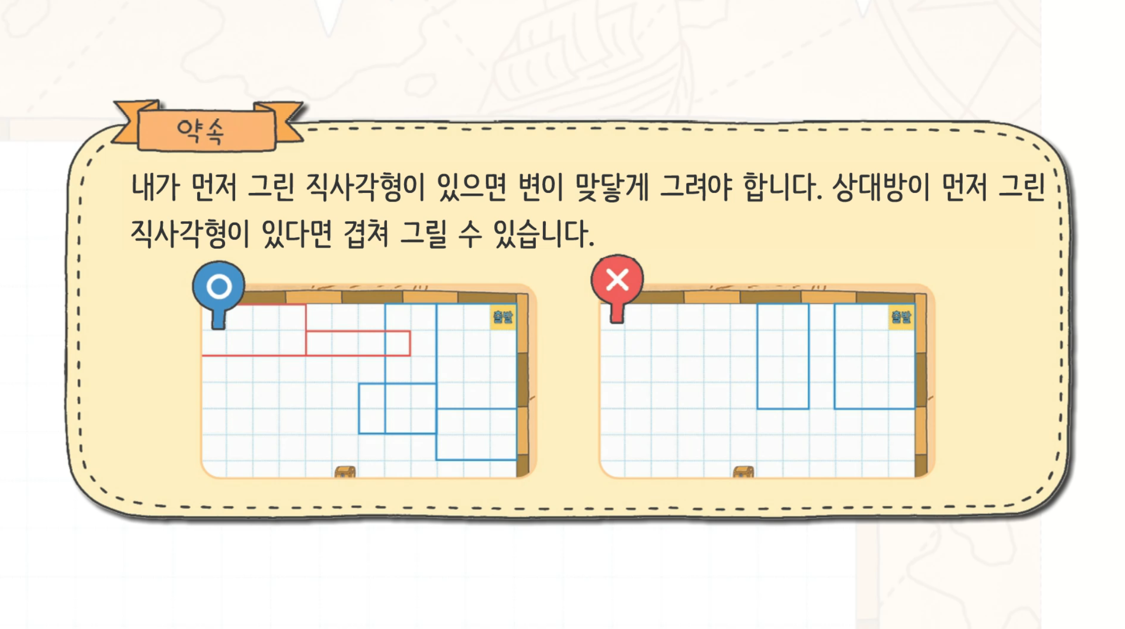
수학_5-1-6_놀이를 더하다_직사각형 보물 탐험대
교사
교사
3
곱이 넓이 또는 둘레가 되도록 약속에 따라 직사각형을 그립니다. 그린 직사각형 안에 보물이 있으면 자신의 색연필로 보물이 있는 칸을 색칠하여 보물을 획득합니다. 이때 상대방이 먼저 획득한 보물은 가져올 수 없습니다.
활동 영상
모둠 구성하기

Slide 7
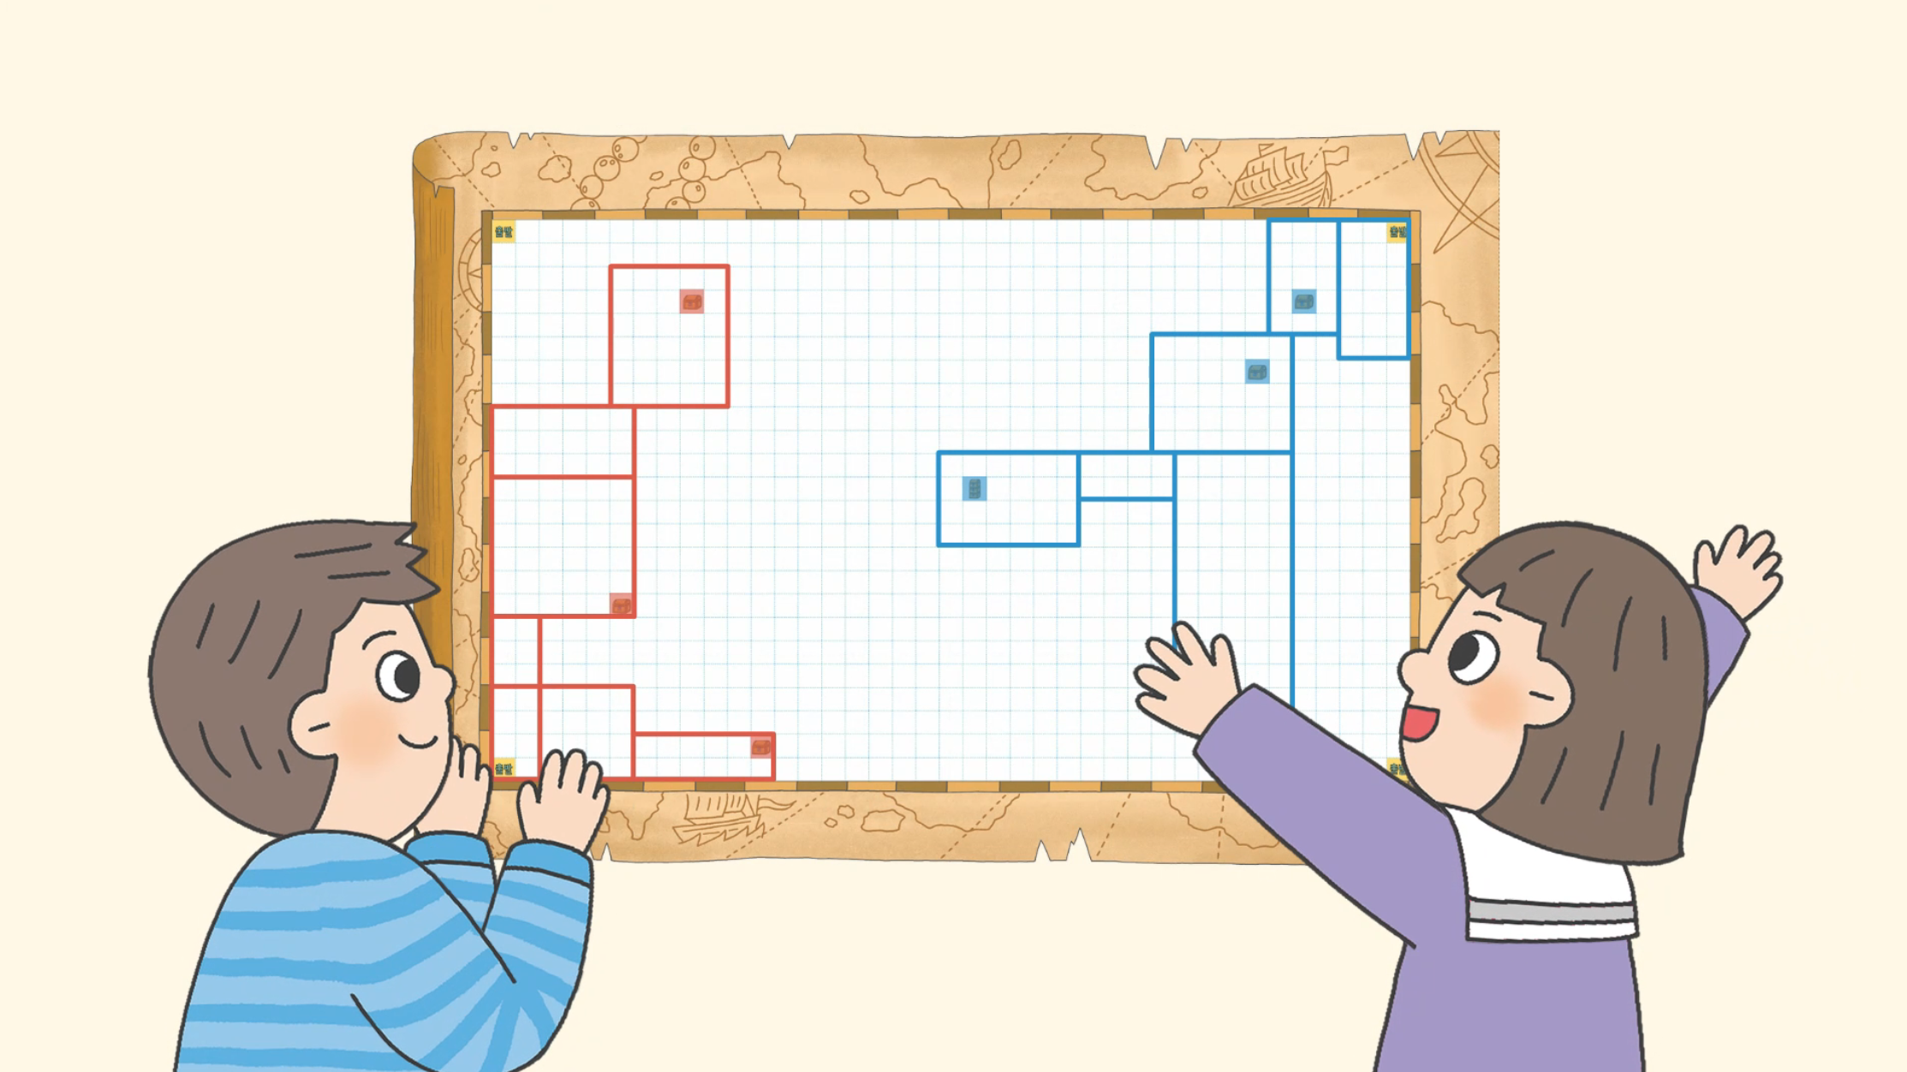
수학_5-1-6_놀이를 더하다_직사각형 보물 탐험대
교사
교사
4
보물을 모두 획득할 때까지 2~3을 반복하여 더 많은 보물을 획득한 사람이 이깁니다.
활동 영상
모둠 구성하기

Slide 8
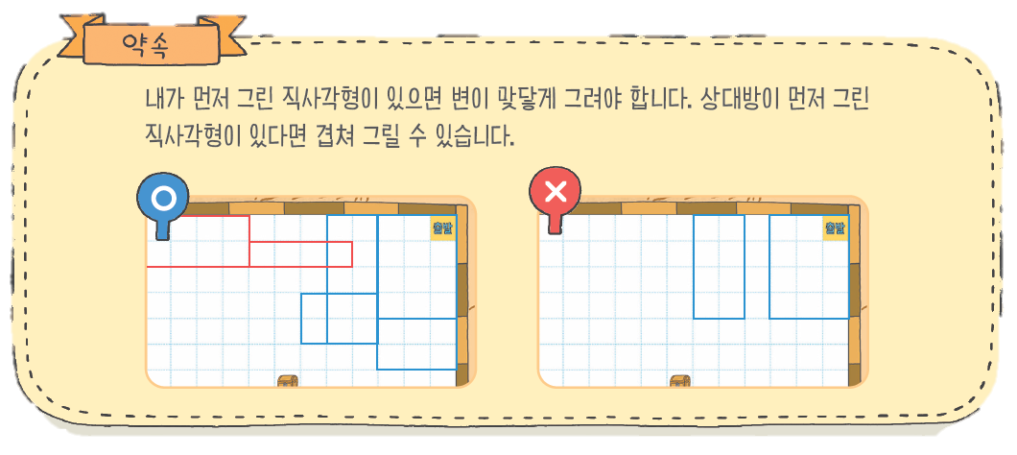
수학_5-1-6_놀이를 더하다_직사각형 보물 탐험대
교사
교사
약속
내가 먼저 그린 직사각형이 있으면 변이 맞닿게 그려야 합니다. 상대방이 먼저 그린 직사각형이 있다면 겹쳐 그릴 수 있습니다.

Slide 9
수학_5-1-6_놀이를 더하다_직사각형 보물 탐험대
학생
교사
No | UI Description
1 | 버튼을 누르면 모둠 구성 기능이 팝업으로 노출
2 | 슬라이드 버튼
3 | 페이지 네비게이션
4 | 활동 영상 버튼 클릭 시 팝업에서 영상 재생
4
1
자신의 색연필 색을 정한 후 가위바위보로 놀이 순서와 출발 위치를 정합니다.
활동 영상
2
1
내 모둠 확인하기
3

Slide 10
수학_5-1-6_놀이를 더하다_직사각형 보물 탐험대
학생
교사
2
정한 순서에 따라 주사위 2개를 동시에 던진 후 나온 눈의 수를 곱합니다.
활동 영상
내 모둠 확인하기

Slide 11
수학_5-1-6_놀이를 더하다_직사각형 보물 탐험대
학생
교사
3
곱이 넓이 또는 둘레가 되도록 약속에 따라 직사각형을 그립니다. 그린 직사각형 안에 보물이 있으면 자신의 색연필로 보물이 있는 칸을 색칠하여 보물을 획득합니다. 이때 상대방이 먼저 획득한 보물은 가져올 수 없습니다.
활동 영상
내 모둠 확인하기

Slide 12
수학_5-1-6_놀이를 더하다_직사각형 보물 탐험대
학생
교사
4
보물을 모두 획득할 때까지 2~3을 반복하여 더 많은 보물을 획득한 사람이 이깁니다.
활동 영상
내 모둠 확인하기

Slide 13
수학_5-1-6_놀이를 더하다_직사각형 보물 탐험대
교사
교사
약속
내가 먼저 그린 직사각형이 있으면 변이 맞닿게 그려야 합니다. 상대방이 먼저 그린 직사각형이 있다면 겹쳐 그릴 수 있습니다.

Slide 14
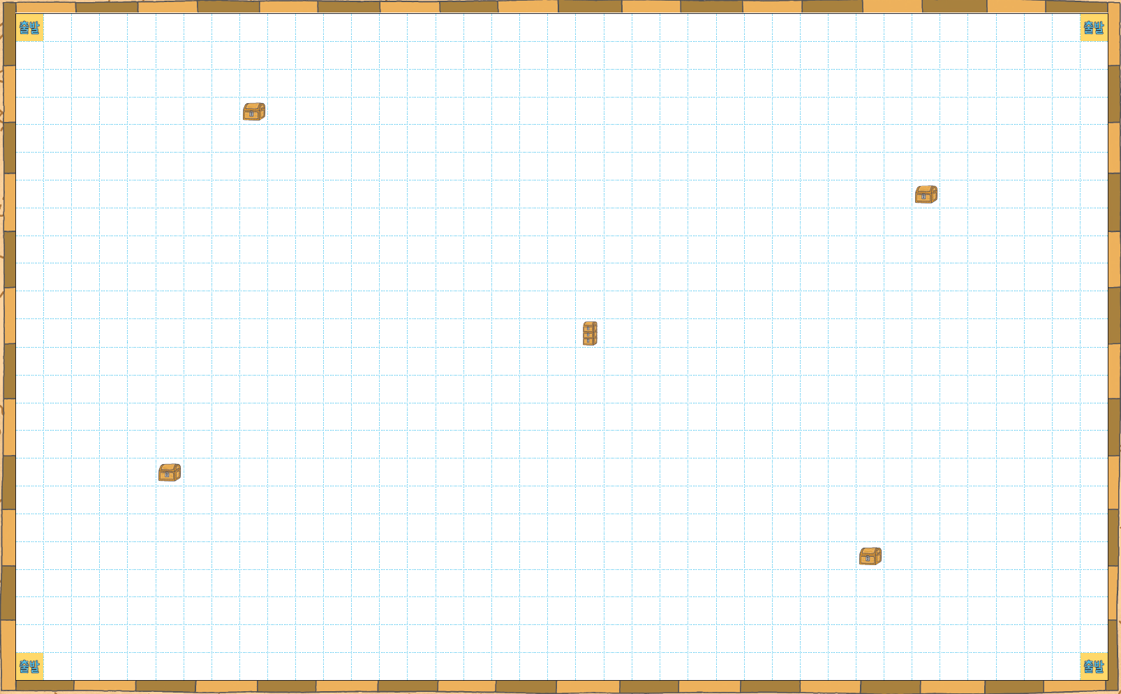
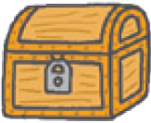
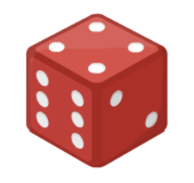

수학_5-1-6_놀이를 더하다_직사각형 보물 탐험대
교사
No | UI Description
1 | 놀이판 선택형으로 칸을 선택하면 윤곽선이 생김 클릭투클릭, 드래그하면 그 영역 전체로 윤곽선(검은색)이 생김
1-1 | 선 색 선택 팝업 모눈 한 칸을 선택한 다음 마우스를 놓으면 선을 선택할 수 있는 팝업이 노출됨
2 | 보물 상자 보물 상자 2개 / 끌어다가 놀이판 위에 놓기 놀이판에 올라간 보물은 이동 불가
3 | 주사위 클릭 시 주사위 2개가 한꺼번에 굴려짐
4 | 예시 답 확인 버튼 클릭 시 13슬라이드 왼쪽 그림처럼 예시 답 노출
5 | 대표 기기 변경하기 모둠 구성 시 결정된 대표 기기에 문제가 생겼을 때, 대표 기기를 변경할 수 있음 클릭 시 플랫폼의 대표 기기 변경 팝업 노출
1
5
대표 기기 변경하기
2
3
주사위 굴리기
1-1
4
예시

Slide 15
수학_5-1-6_놀이를 더하다_직사각형 보물 탐험대
학생
No | UI Description
1 | 놀이판 선택형으로 칸을 선택하면 윤곽선이 생김 클릭투클릭, 드래그하면 그 영역 전체로 윤곽선(검은색)이 생김
1-1 | 선 색 선택 팝업 모눈 한 칸을 선택한 다음 마우스를 놓으면 선을 선택할 수 있는 팝업이 노출됨
2 | 보물 상자 보물 상자 2개 / 끌어다가 놀이판 위에 놓기 놀이판에 올라간 보물은 이동 불가
3 | 주사위 클릭 시 주사위 2개가 한꺼번에 굴려짐
4 | 제출 버튼 활동 종료 후 정답 채점 버튼이 제출 버튼으로 바뀌어 노출 클릭 시 화면이 교사에게 제출됨
1
2
3
주사위 굴리기
1-1
4
제출

